Slide 1
Динамическая индикация или что делать, когда не хватает дырок
Авторы проекта: Дарья Левченко, Елизавета Селезнёва Научный руководитель: Шаров Радион Андреевич
При поддержке S̶̚͜e̶̩̾a̷̮͒l̷͕̍i̶̟̽n̶̟͘ụ̴͐s̸̞͠

Slide 2
Цели и задачи
Цели
Разработать способ подключения большего кол-ва RGB светодиодов, чем обычно.
Сделать лютую презентацию
Задачи
Разработать прототип на макетной плате
Развести печатную плату
Написать код
Провести сравнение двух вариантов подключения

Slide 3
Принцип работы динамической индикации
В основе принципа работы динамической индикации лежит быстрое переключение обновляемого канала, при этом шина обновления информации для всех элементов цепочки одна.

Slide 4
Прототип на макетке
Устройство представляет собой несколько RGB светодиодов аноды которых подключены к 3 пинам (все R-пины подключены к одному пину, также и с B-пинами и G-пинами), а каждый катод подключен к своему пину. Потенциометр подключён к аналоговому пину

Slide 5
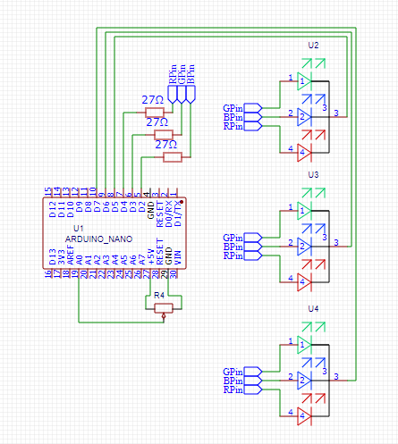
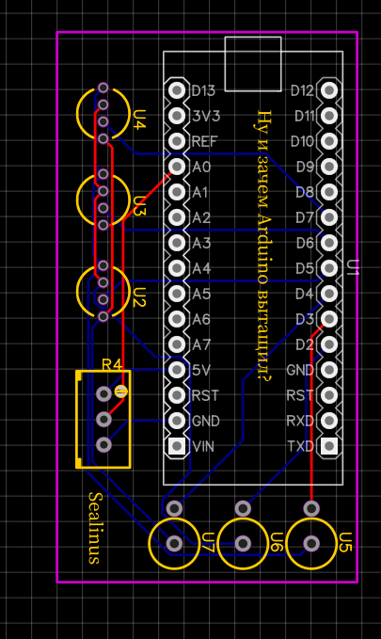
Разработка печатной платы
Для создания платы была использована программа EasyEDA, а сами платы заказаны у JLCPCB. Главной проблемой при сборке устройства должна была стать пайка SMD компонентов т. к. руки у нас из Ж…, поэтому мы используем обычные резисторы

Slide 6
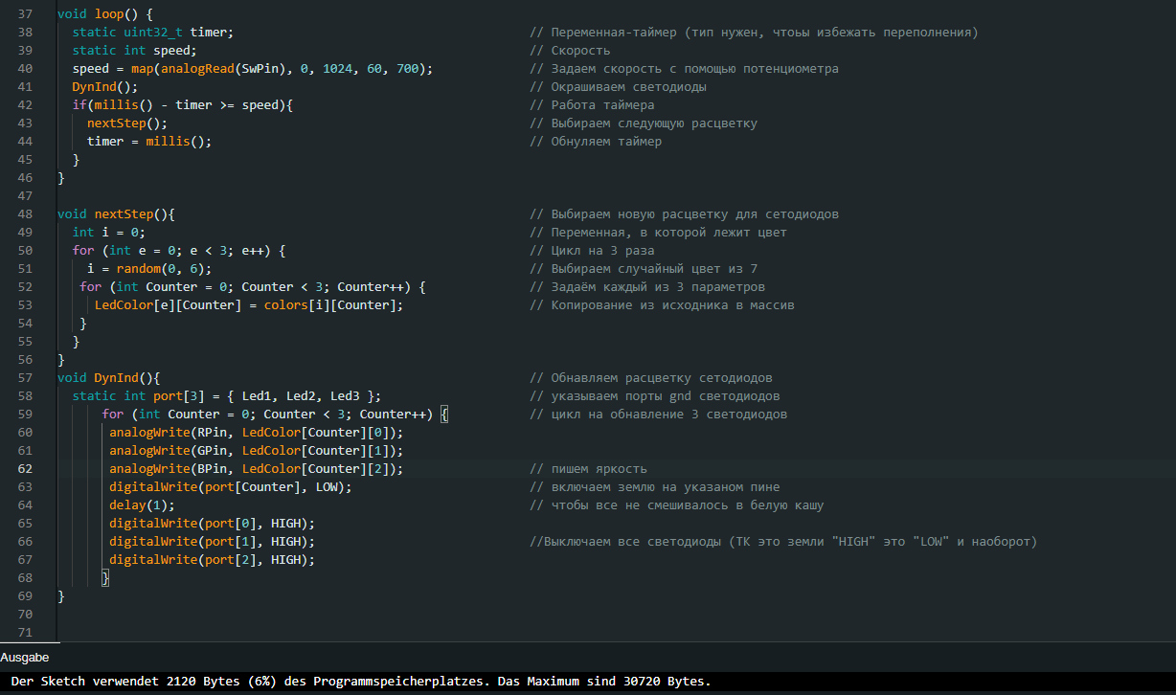

Алгоритм работы

Slide 7


Сравнение динамической индикации с классическим способом подключения
Динамическая индикация
Обычное подключение
Плюсы
Занимает меньше пинов
Минусы
При использовании большого кол-ва светодиодов или сложных цветов (цвета для которых нужно использовать все 3 канала) сильно заметно мерцание.
Плюсы
Нет мерцания
Минусы
ОГРОМНЫЙ РАСХОД ПИНОВ (3 на элемент)

Slide 8
Выводы
Динамическая индикация – неплохой способ подключения компонентов. Он позволяет подключить больше элементов, однако при этом пожертвовав качеством отображаемой информации

Slide 9
Источники
https://github.com/Sealinus/Dynamic-Indication
Спасибо S̶̚͜e̶̩̾a̷̮͒l̷͕̍i̶̟̽n̶̟͘ụ̴͐s̸̞͠ за идею с печатной платой и её реализацию

